Slide 1
证道
预备自己被选上服侍
（提前3）
Notes:
证道题目可以在当月月报上找到。
标题为42正文字体66。

Slide 2
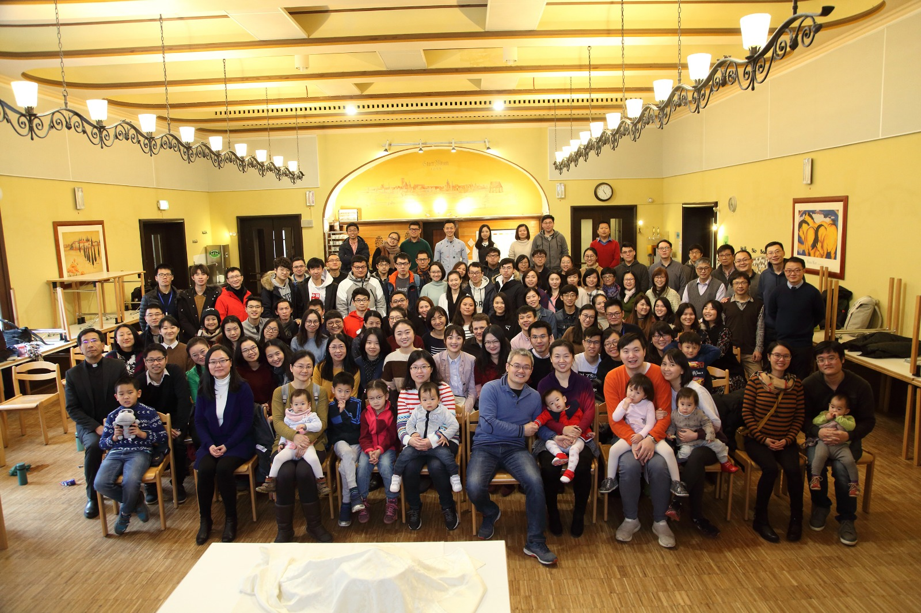
活动报告
Notes:
1. 请根据牧师的选择修改正文。圣餐所用的诗歌为 《靠近十架》或《宝架清影》。

Slide 3
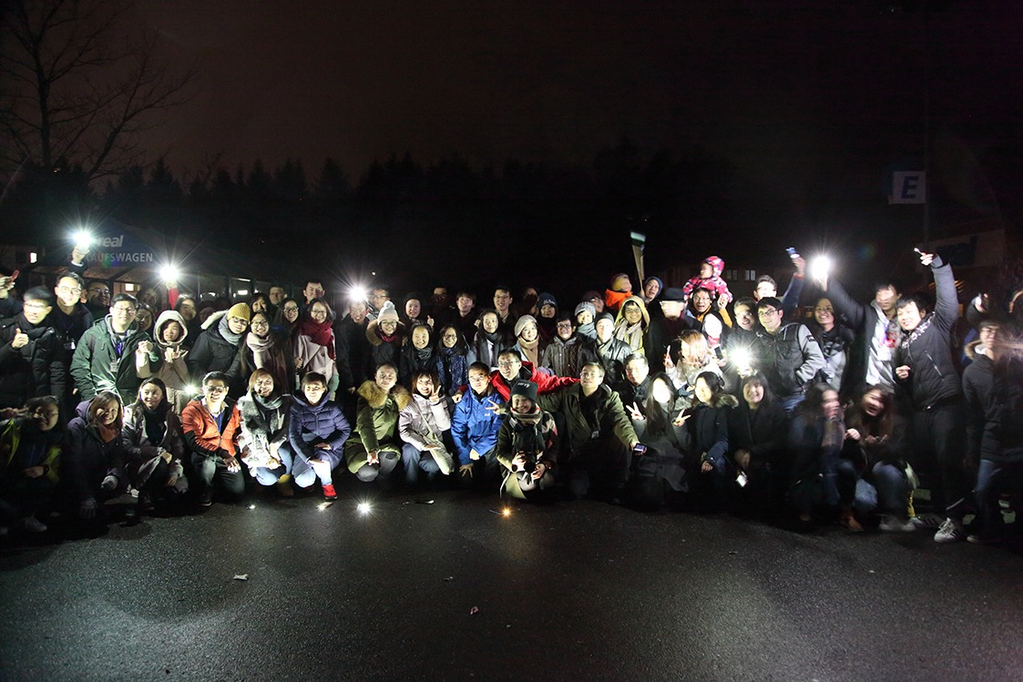
活动报告
Notes:
1. 请根据牧师的选择修改正文。圣餐所用的诗歌为 《靠近十架》或《宝架清影》。

Slide 4
预备自己被选上服事(提前3章)
引言：
为什么要服事？服务？事奉？
崇拜主的意义为何？
成长的途径为何？
神的家真的要人手服务么？
谁应该服事？谁可以服事？
Notes:
讲道内容可在周五晚上或周六早上从同工处获得。
请尽量在周六14点之前将讲道内容更新。
牧师提供的讲道大纲是繁体字的，请尽量转换成简体字。推荐网站：http://www.hao123.com/haoserver/jianfanzh.htm
正文内容是由牧师逐项播放的，请为每项内容加入动画。
请保持正文对齐，标题为36，字体34。

Slide 5
预备自己被选上服事(提前3章)
经文理解与应用：
事奉心志的确认
品格的培养和操练
家人照顾的优先
与人合作和忍耐
与神连结和反省
对外在世上作的见证
不断成长的刚强與与勇气
Notes:
讲道内容可在周五晚上或周六早上从同工处获得。
请尽量在周六14点之前将讲道内容更新。
牧师提供的讲道大纲是繁体字的，请尽量转换成简体字。推荐网站：http://www.hao123.com/haoserver/jianfanzh.htm
正文内容是由牧师逐项播放的，请为每项内容加入动画。
请保持正文对齐，标题为36，字体34。

Slide 6
预备自己被选上服事(提前3章)
总结：
服事主，在主內服务人真好。你预备好了自己吗？神会拣选我服事吗，他会喜悦我的事奉吗？
Notes:
讲道内容可在周五晚上或周六早上从同工处获得。
请尽量在周六14点之前将讲道内容更新。
牧师提供的讲道大纲是繁体字的，请尽量转换成简体字。推荐网站：http://www.hao123.com/haoserver/jianfanzh.htm
正文内容是由牧师逐项播放的，请为每项内容加入动画。
请保持正文对齐，标题为36，字体34。

